Slide 1
Emotion Classification
at the essay-level
Женя Егорова, Настя Чижикова
https://github.com/jeka-e/WASSA2022_EMO

Slide 2
Задача
Соревнование WASSA-2022, Track 2
(https://codalab.lisn.upsaclay.fr/competitions/834#learn_the_details-overview);
Дано: текст длиной от 300 до 800 символов - реакция на новостную статью, содержащую в себе информацию о вреде человеку или группе людей;
Дополнительно: некоторая метаинформация об авторе текста (гендер, уровень образования, раса, возраст, доход), текст статьи, которой посвящена реакция
Предсказать: эмоцию, выраженную в тексте (sadness, anger, fear, joy, surprise, disgust), или ее отсутствие (neutral);

Slide 3
Актуальность
От авторов:
Emotion is a concept that is challenging to describe. Yet, as human beings, we understand the emotional effect situations have or could have on us and other people. How can we transfer this knowledge to machines? Is it possible to learn the link between situations and the emotions they trigger in an automatic way?
Зачем моделям уметь детектить эмоции?
Диалоговые системы-собеседники – чтобы уметь подстраиваться под настроение собеседника и давать релевантные ответы;
Task-oriented диалоговые системы – для решения задач медицинского характера (боты, осуществляющие психотерапевтическую помощь);
В индустрии – более подробный sentiment analysis: какие виды эмоций тот или иной продукт вызывает у пользователей (не просто позитивные/негативные);

Slide 4
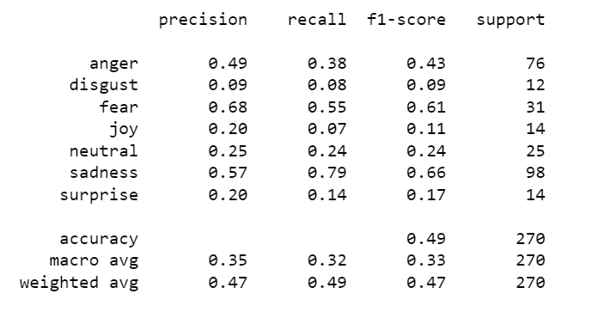
Бейзлайн
Мешок слов (TF-IDF) + SVM
Почему такой?
Используется в нескольких статьях с такой же задачей
Прост в исполнении
При этом неплохо работает
Классика
Задача - обычная классификация, метрики стандартные для классификации
https://github.com/jeka-e/WASSA2022_EMO/blob/main/Notebooks/Baseline.ipynb

Slide 5
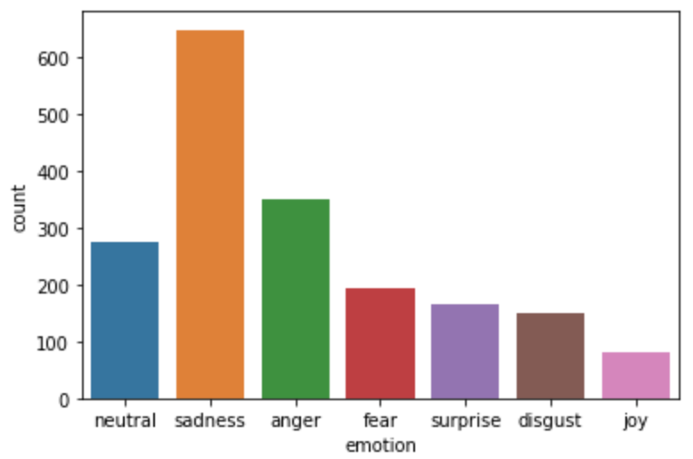
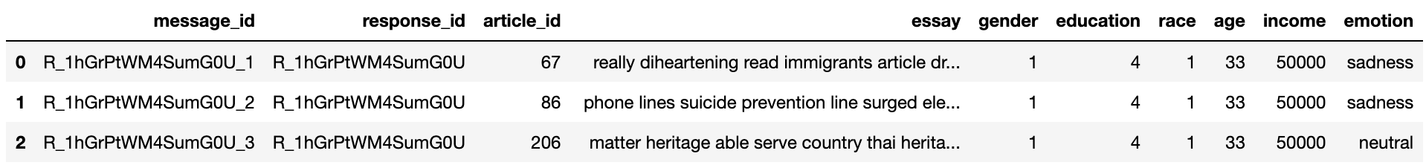
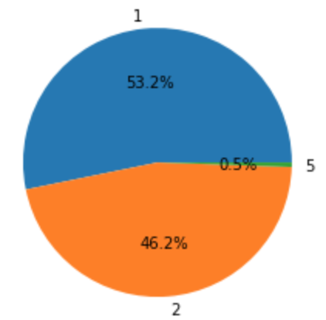
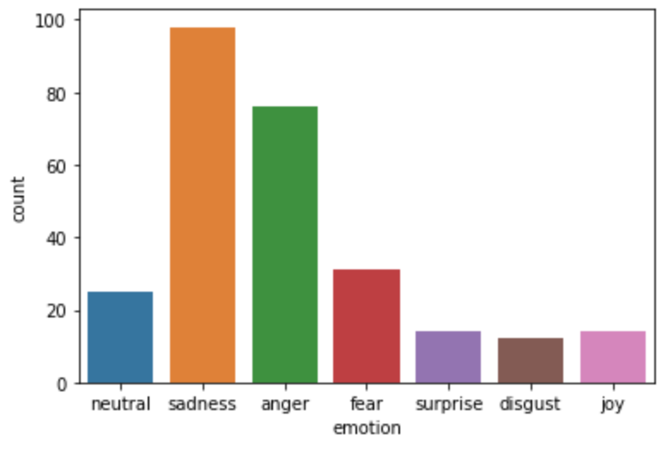
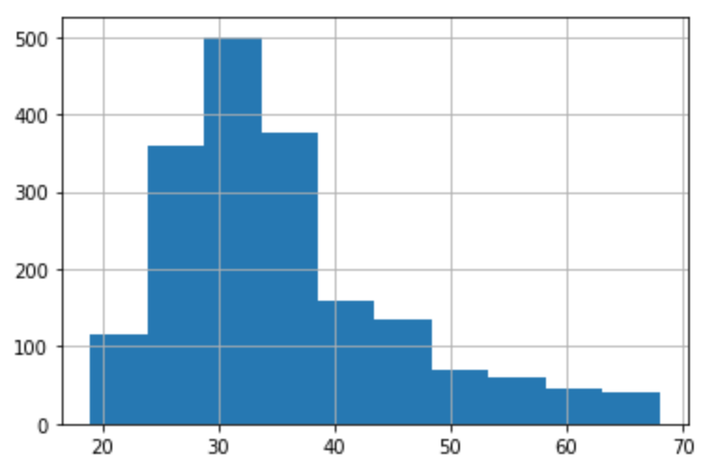
Данные
Train: 1860 объектов вида, а также тексты статей
Dev: 270 объектов
417 новостных статей, от 1 до 7 реакций на каждую;
по 5 реакций от 372 авторов;
Распределение эмоций в тренировочных данных
Распределение авторов по гендеру
Распределение авторов по возрасту
https://github.com/jeka-e/WASSA2022_EMO/blob/main/Notebooks/Quick_EDA.ipynb
Распределение эмоций в валидационных данных

Slide 6
Приблизительный план
Особенности:
небольшой размер тренировочных данных
сильная несбалансированность классов
наличие нестандартных параметров, которые можно использовать как фичи
использовать предобученные модели для эмбеддингов
multi-task learning
ансамбли моделей
попробовать комбинировать фичи (?)

Slide 7
Приблизительный план и распределение
Попробовать предобученные эмбеддинги BERT и fasttext
“Простые” подходы:
Начать с ML-подходов и простого перцептрона (Женя - ML, Настя - перцептрон)
Простая рекуррентная сеть (LSTM) (Настя)
“Сложные” подходы
LSTM/bi-LSTM + attention mechanism (Настя)
Ансамбль лучших моделей (Женя+Настя)
попробовать использовать дополнительные фичи: например, топик моделинг для определения темы изначальной новости как одной из фичей входных данных (Женя)

Slide 8
Литература
SemEval-2019 Task 3: EmoContext Contextual Emotion Detection in Text Ankush Chatterjee, Kedhar Nath Narahari, Meghana Joshi and Puneet Agrawal, https://aclanthology.org/S19-2005.pdf - о результатах соревнования по схожей задаче:
“transfer learning using pre-trained language model outperforms models trained from scratch” (в основном BERT, ELMo, ULMFit для эмбеддингов);
multi-task learning это хорошо (to better classify Others class vs. emotion classes/four-emotion classification, Angry-Happy-Sad classification and Others-or-not classification respectively);
LSTM и bi-LSTM использовались больше всего, также часто добавлялся attention механизм;
все топовые результаты это ансамбли моделей.
Sboev A., Naumov A., Rybka R., 2021. Data-Driven Model for Emotion Detection in Russian Texts, https://www.sciencedirect.com/science/article/pii/S1877050921013247 - ансамбль из бинарных классификаторов на наличие каждой эмоции
Polignano, Marco and Basile, Pierpaolo and de Gemmis, Marco and Semeraro, Giovanni, 2019. A comparison of Word-Embeddings in Emotion Detection from Text using BiLSTM, CNN and Self-Attention - https://dl.acm.org/doi/pdf/10.1145/3314183.3324983 - из статических эмбеддингов (GloVe, Google, FastText) лучше всего для детекции эмоций были эмбеддинги FastText

